Slide 1
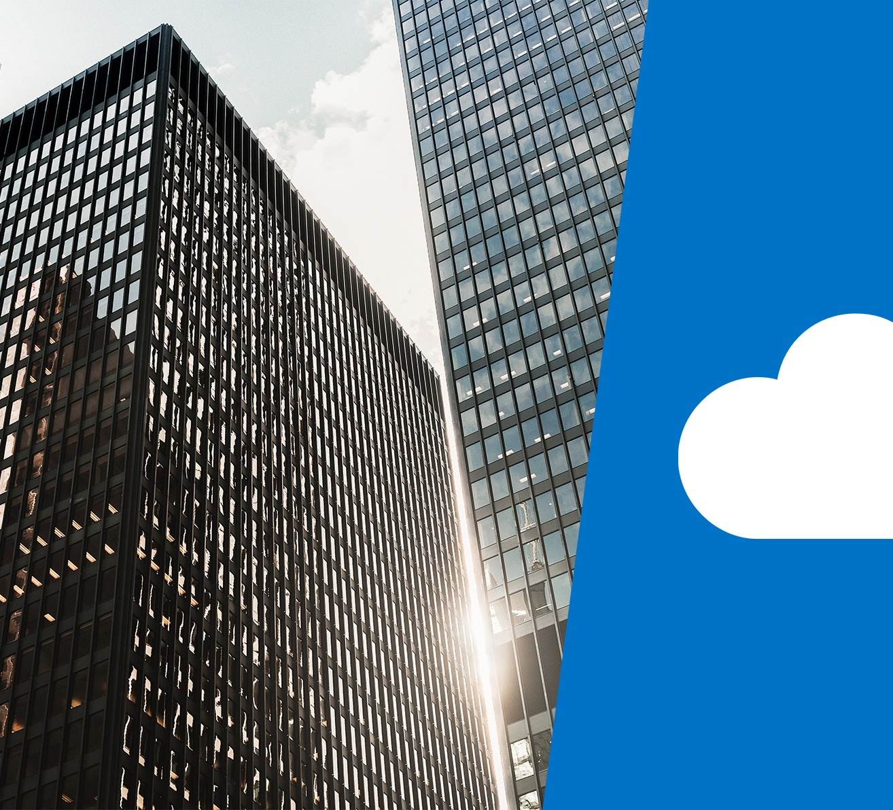

AZ-900T01: Module 03: Sécurité, confidentialité, conformité et confiance

Slide 2
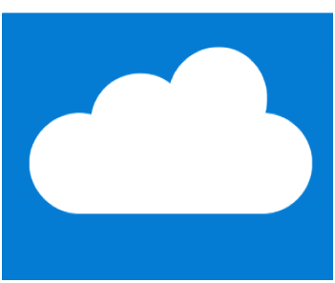
Leçon 01 : Objectifs d'apprentissage

Slide 3
Module 3 - Objectifs d'apprentissage
Comprendre et décrire comment sécuriser la connectivité réseau dans Microsoft Azure.
Comprendre et décrire les services d'identité Azure de base.
Comprendre et décrire les outils et les fonctionnalités de sécurité.
Comprendre et décrire les méthodologies de gouvernance Azure.
Comprendre et décrire la surveillance et les rapports dans Azure.
Comprendre et décrire les normes de confidentialité, de conformité et de protection des données dans Azure.

Slide 4
Leçon 02 : Sécuriser la connectivité réseau dans Azure

Slide 5
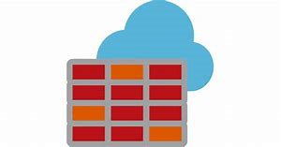
Azure Firewall
Un pare-feu est un service qui accorde l'accès au serveur en fonction de l'adresse IP d'origine de chaque demande
Azure Firewall est un service de sécurité réseau géré basé sur le cloud qui protège vos ressources du réseau virtuel Azure. Il s'agit d'un pare-feu entièrement étatique en tant que service avec une haute disponibilité intégrée et une évolutivité cloud sans restriction.
Azure Firewall comprend de nombreuses fonctionnalités :
  Haute disponibilité intégrée
  Évolutivité cloud sans restriction
  Règles de filtrage entrantes et sortantes
  Enregistrement Azure Monitor
Notes:
Common Usage Scenarios
You typically deploy Azure Firewall on a central virtual network to control general network access. With Azure Firewall you can configure:
Application rules that define fully qualified domain names (FQDNs) that can be accessed from a subnet.
Network rules that define source address, protocol, destination port, and destination address.
Application Gateway also provides a firewall, the web application firewall (WAF). This is different to Azure Firewall. WAF provides centralized inbound protection of your web applications from common exploits and vulnerabilities, whereas Azure Firewall provides:
Inbound protection for non-HTTP/S protocols (for example,
Remote Desktop Protocol (RDP), Secure Shell (SSH),
File Transfer Protocol (FTP)),
Outbound network-level protection for all ports and protocols
Application-level protection for outbound HTTP/S.
Because Azure Firewall has more functionality available to it, it is intended for different use cases.
For more details, see https://azure.microsoft.com/en-us/services/azure-firewall/ page.

Slide 6

Azure DDoS protection
Les attaques par déni de service distribué (DDoS) tentent de submerger et de faire tomber les ressources d'une application, ce qui rend l'application lente ou indisponible aux utilisateurs légitimes.
Le service de protection DDoS d'Azure protège vos applications Azure en analysant le trafic au point d’entrée du réseau Azure avant qu'il n'ait un impact sur la disponibilité de votre service.
Azure DDoS Protection fournit les niveaux de service suivants :
  Basique. Le niveau de service de base est automatiquement activé dans le cadre de la plate-forme Azure.
  Standard. Le niveau de service Standard fournit des capacités d'atténuation supplémentaires qui sont spécifiquement accordées aux ressources Microsoft Azure Virtual Network.
Notes:
DDoS standard protection can mitigate the following types of attacks:
Volumetric attacks. The attack's goal is to flood the network layer with a substantial amount of seemingly legitimate traffic.
Protocol attacks. These attacks render a target inaccessible, by exploiting a weakness in the layer 3 and layer 4 protocol stack.
Resource (application) layer attacks. These attacks target web application packets to disrupt the transmission of data between hosts.
Note: You can read more about Azure DDoS Protection from the page https://azure.microsoft.com/en-us/services/ddos-protection/

Slide 7

Network security groups
Les groupes de sécurité réseau (NSG) vous permettent de filtrer le trafic réseau à l'intérieur et à partir des ressources Azure dans un réseau virtuel Azure.
Un NSG peut contenir plusieurs règles de sécurité entrantes et sortantes qui vous permettent de filtrer le trafic vers et depuis les ressources par adresse IP source et destination, port et protocole.
Propriétés des règles de sécurité réseau :
  Un groupe de sécurité réseau peut contenir autant de règles que vous le souhaitez dans les limites d'abonnement Azure.
  Lorsque vous créez un groupe de sécurité réseau, Azure crée une série de règles par défaut pour fournir un niveau de sécurité de base. Vous ne pouvez pas supprimer les règles par défaut, mais vous pouvez les remplacer en créant de nouvelles règles avec des priorités plus élevées.
Notes:
Each rule specifies the following properties:
Property Explanation
Name > > Unique name of the NSG.
Priority > A number between 100 and 4096. Rules are processed in priority order, with lower numbers processed before higher numbers.
Source or Destination > Individual IP address or IP address range, service tag, or application security group.
Protocol > TCP, UDP, or Any
Direction > Whether the rule applies to inbound or outbound traffic. Port Range An individual or range of ports. Action Allow or deny
You can read more about NSGs on the https://docs.microsoft.com/en-us/azure/virtual-network/security-overview#network-security-groups
page.

Slide 8
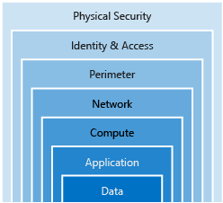
Choisir des solutions de sécurité réseau Azure
Défense en profondeur
Une approche en couches qui fournit plusieurs niveaux de protection de sorte que si un attaquant passe à travers une couche, il y a d'autres protections en place.
Un concept de sécurité commun qui est appliqué aux systèmes informatiques est la défense en profondeur, qui est essentiellement une approche en couches pour fournir la sécurité.
Notes:
This is conceptual, to be kept high level

Slide 9
Choisir des solutions de sécurité réseau Azure - couches
Couche de périmètre. La couche de périmètre réseau vise à protéger les organisations contre les attaques en réseau contre vos ressources. Certaines options sont d'utiliser Azure DDoS Protection et Azure Firewall.
Couche de réseau. À cette couche, l'accent est mis sur la limitation de la connectivité réseau sur l'ensemble de vos ressources et ne permettant que ce qui est nécessaire. Certaines options sont refusées par défaut, restreignent l'accès à Internet entrant et limitent les sorties.
Combinaison de services. Vous pouvez également combiner plusieurs services de réseautage et de sécurité Azure. Voici quelques exemples :
  Groupes de sécurité réseau et pare-feu Azure
  Application Gateway WAF et Azure Firewall.
Notes:
This is to be kept high level, general concepts.

Slide 10
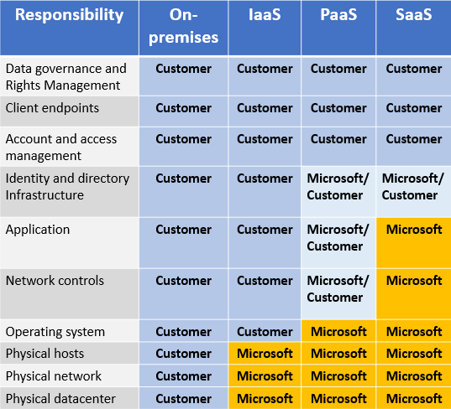
Choisir des solutions de sécurité réseau Azure - couches
Responsabilité partagée
Du fait que les environnements informatiques passent des datacenters contrôlés par les clients aux datacenters cloud, la responsabilité de la sécurité change également. La sécurité est désormais une préoccupation partagée par les fournisseurs de cloud et les clients.
Notes:
Again it is conceptual, to be kept high level, the graphic shows the shared responsibility split between provider (Microsoft), customer and both, for on-premises and different cloud service types.

Slide 11
Leçon 03 : Services d'identité Core Azure

Slide 12
Authentification et autorisation
Deux concepts fondamentaux qui doivent être compris lorsqu'on parle d'identité et d'accès sont l'authentification et l'autorisation :
L'authentification est le processus d'établissement de l'identité d'une personne ou d'un service qui cherche à accéder à une ressource. Il s'agit de tester d’une part les droits légitimes, et d’autre part, de fournir la base pour la création d'un principe de sécurité associé à l'identité et l'utilisation du contrôle d'accès. Il établit qui je suis qui je dis que je suis.
L'autorisation est le processus d'établissement du niveau d'accès d'une personne ou d'un service authentifié. Il spécifie quelles données ils sont autorisés à accéder et ce qu'ils peuvent faire avec elles.
Notes:
Note: Authentication is sometimes shortened to AuthN, and authorization is sometimes shortened to AuthZ.

Slide 13

Azure Active Directory
Azure Active Directory (Azure AD) est un service de gestion de l'identité et de l'accès basé sur le cloud microsoft. Azure AD aide les employés d'une organisation à se connecter et à accéder aux ressources.
Azure AD fournit des services tels que :
  Authentification
  Connexion unique (SSO)
  Gestion des applications Services d'identité d'entreprise à entreprises (B2B)
  Services d'identité d'entreprise à client (B2C)
Notes:
Azure AD provides services such as:
Authentication. providing functionality such as self-service password reset, multi-factor authentication (MFA), a custom banned password list, and smart lockout services.
Single-Sign-On (SSO). SSO enables users to remember only one ID and one password to access multiple applications.
Application management. You can manage your cloud and on-premises apps using Azure AD Application Proxy, SSO, the My apps portal (also referred to as Access panel), and SaaS apps.
Business to business (B2B) identity services. Manage your guest users and external partners while maintaining control over your own corporate data
Business-to-Customer (B2C) identity services. Customize and control how users sign up, sign in, and manage their profiles when using your apps with services, including when using your applications and a social identity sign in experience.
Device Management.
Note: You can read more about Azure Active Directory on the https://azure.microsoft.com/en-us/services/active-directory/ webpage.

Slide 14
Azure Multi-Factor Authentication
L'authentification multifacteur Azure (MFA) offre une sécurité supplémentaire pour vos identités en exigeant deux éléments ou plus pour une authentification complète. Ces éléments se divisent en trois catégories :
  Quelque chose que vous savez: Cela pourrait être un mot de passe ou la réponse à une question de sécurité.
  Quelque chose que vous possédez : il peut s'agit d'une application mobile qui reçoit une notification ou d'un appareil générateur de jetons.
  Quelque chose que vous êtes: Il s'agit généralement d'une sorte de propriété biométrique, comme une empreinte digitale ou un balayage du visage utilisé sur de nombreux appareils mobiles.
Notes:
MFA comes as part of the following Azure service offerings:
Azure Active Directory Premium licenses. These licenses provide full-featured use of Azure Multi-Factor Authentication Service (cloud) or Azure Multi-Factor Authentication Server (on-premises).
Multi-Factor Authentication for Office 365. A subset of Azure Multi-Factor Authentication capabilities are available as a part of your Office 365 subscription.
Azure Active Directory global administrators. Because global administrator accounts are highly sensitive, a subset of Azure Multi-Factor Authentication capabilities are available as a means to protect these accounts.
Note: You can read more about MFA at https://docs.microsoft.com/en-us/azure/active-directory/authentication/concept-mfa-howitworks

Slide 15
Leçon 04 : Outils et fonctionnalités de sécurité

Slide 16

Azure Security Center
Azure Security Center est un service de surveillance qui assure la protection contre les menaces sur l'ensemble de vos services, tant sur Azure que sur site.
Azure Security Center peut :
  Fournir des recommandations de sécurité basées sur vos configurations, ressources et réseaux.
  Surveiller les paramètres de sécurité sur site et les charges de travail du cloud et appliquez automatiquement la sécurité requise aux nouveaux services lorsqu'ils sont mis en ligne.
Notes:
Azure Security Center is part of the https://www.cisecurity.org/cis-benchmarks/ (CIS) recommendations.
Azure Security Center Versions
Azure Security Center is available in two tiers:
Free. Available as part of your Azure subscription, this tier is limited to assessments and recommendations of Azure resources only.
Standard. This tier provides a full suite of security-related services including continuous monitoring, threat detection, just-in-time access control for ports, and more.
To access the full suite of Azure Security Center services you will need to upgrade to a Standard tier subscription. You can access the 60-day free trial from within the Azure Security Center dashboard in the Azure Portal.
You can read more about Azure Security Center at https://azure.microsoft.com/en-us/services/security-center/

Slide 17
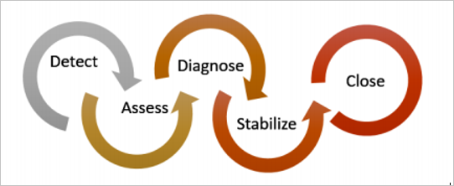
Scénarios d'utilisation du centre de sécurité Azure
Vous pouvez utiliser Security Center dans les étapes de détection, d'évaluation et de diagnostic d'une réponse d’incident de sécurité.
Utilisez les recommandations du Centre de sécurité pour améliorer la sécurité.
Notes:
You can use Security Center during the detect, assess, and diagnose stages. Here are examples of how Security Center can be useful during the three initial incident response stages:
Detect. Review the first indication of an event investigation. Example: Use the Security Center dashboard to review the initial verification that a high-priority security alert was raised.
Assess. Perform the initial assessment to obtain more information about the suspicious activity. Example: Obtain more information about the security alert.
Diagnose. Conduct a technical investigation and identify containment, mitigation, and workaround strategies. Example: Follow the remediation steps described by Security Center in that particular security alert.
2. Another usage example is to Use Security Center recommendations to enhance security.
You can reduce the chances of a significant security event by configuring a security policy, and then implementing the recommendations provided by Azure Security Center.
A security policy defines the set of controls that are recommended for resources within that specified subscription or resource group. In Security Center, you define policies according to your company's security requirements.
Security Center analyzes the security state of your Azure resources. When Security Center identifies potential security vulnerabilities, it creates recommendations based on the controls set in the security policy. The recommendations guide you through the process of configuring the needed security controls. For example, if you have workloads that do not require the Azure SQL Database Transparent Data Encryption (TDE) policy, turn off the policy at the subscription level and enable it only in the resources groups where SQL TDE is required.
You can read more about Azure Security Center at https://azure.microsoft.com/en-us/services/security-center/

Slide 18

Azure Key Vault
Azure Key Vault est un service cloud centralisé que vous utilisez pour stocker des secrets d'application. Key Vault vous aide à contrôler les secrets de vos applications en les gardant dans un seul emplacement central et en fournissant un accès sécurisé, un contrôle des autorisations et une connexion d'accès.
Scénarios d'utilisation d’ Azure Key Vault :
  Gestion des secrets
  Gestion des clés
  Gestion des certificats Stockez les secrets soutenus par des modules de sécurité matérielle (HSM)
Notes:
The benefits of using Key Vault include:
Centralized application secrets. Centralizing storage for application secrets allows you to control their distribution, and reduces the chances that secrets may be accidentally leaked.
Securely stored secrets and keys. Azure uses industry-standard algorithms, key lengths, and HSMs, and access requires proper authentication and authorization.
Monitor access and use. Using Key Vault, you can monitor and control access to company secrets.
Simplified administration of application secrets. The ability to enroll and renew certificates from public certificate authorities (CAs). Furthermore, you can scale up and replicate content within regions, and manage using standard management tools.
Integrate with other Azure services. You can integrate Key Vault with storage accounts, container registries, event hubs and many more Azure services.
Note: You can read more about Key Vault on the https://azure.microsoft.com/en-us/services/key-vault/ webpage.

Slide 19

Azure Information Protection
Microsoft Azure Information Protection est une solution basée sur le cloud qui aide les organisations à classer et à protéger leurs documents et courriels en appliquant des étiquettes. Les étiquettes peuvent être appliquées :
  Automatiquement par les administrateurs qui définissent les règles et les conditions
  Manuellement par les utilisateurs
  Une combinaison des deux, où les utilisateurs sont donnés des recommandations
Scénario d'utilisation :
  Un utilisateur enregistre un document Microsoft Word contenant un numéro de carte de crédit.
  Un outil personnalisé affiche la recommandation que le fichier soit étiqueté Confidentiel-Tous les employés, qui est l'étiquette que l'administrateur a configuré. Cette étiquette classe le document et le protège.
Notes:
Note: You can purchase Microsoft AIP either standalone, or through one of the following Microsoft licensing suites: Enterprise Mobility + Security, or Microsoft 365 Enterprise. Purchasing details are available on the https://azure.microsoft.com/en-us/pricing/details/information-protection/ webpage.
Note: You can read more about Microsoft AIP on the https://docs.microsoft.com/en-us/azure/virtual-network/ webpage.

Slide 20
Azure Advanced Threat Protection
Azure Advanced Threat Protection (Azure ATP) est une solution de sécurité basée sur le cloud qui identifie, détecte et vous aide à enquêter sur les menaces avancées, les identités compromises et les actions malveillantes dirigées contre votre organisation.
Azure ATP se compose des composants suivants :
  Portail Azure ATP. Azure ATP a son propre portail à travers lequel vous surveillez et répondez aux activités suspectes Capteur Azure ATP : les capteurs Azure ATP sont installés directement sur vos contrôleurs de domaine.
  Service cloud Azure ATP. Le service cloud Azure ATP fonctionne sur l'infrastructure Azure.
Notes:
Purchasing
Azure ATP is available as part of Enterprise Mobility + Security 5 suite (EMS E5), and as a standalone license. You can acquire a license directly from the https://www.microsoft.com/en-ie/cloud-platform/enterprise-mobility-security-pricing or through the Cloud Solution Provider (CSP) licensing model. It is not available to purchase via the Azure portal.
You can enter the Azure ATP portal either by logging in to the portal https://portal.atp.azure.com and selecting your instance, or browsing to the instance URL: https://instancename.atp.azure.com.
Note: To successfully log in to the Azure ATP portal, you have to log in with a user assigned to an Azure Active Directory security group with access to the Azure ATP portal
Note: You can read more about Azure Advanced Threat Protection on the https://azure.microsoft.com/en-us/features/azure-advanced-threat-protection/ webpage

Slide 21
Leçon 05 : Méthodologies de gouvernance Azure

Slide 22

Azure Policy
Azure Policy est un service dans Azure que vous utilisez pour créer, assigner et gérer des stratégies. Ces politiques appliquent des règles et des effets différents sur vos ressources, de sorte que ces ressources restent conformes à vos normes d'entreprise et à vos accords de niveau de service(SLA).
Azure Policy fournit ce qui suit:
  Azure Policy utilise des politiques et des initiatives pour exécuter des évaluations de vos ressources et des scans pour ceux qui ne sont pas conformes aux politiques que vous avez créées.
  Azure Policy est livré avec un certain nombre de définitions intégrées de politique et d’inititives que vous pouvez utiliser, dans des catégories telles que stockage, réseau, calcul, centre de sécurité et de surveillance.
Notes:
Azure Policy can also integrate with Azure DevOps and apply policies for your continuous integration and delivery pipelines for pre-deployment and post-deployment of your applications.
Azure Policy also has the ability to automatically remediate resources and configurations that are deemed non-compliant, thus ensuring the integrity of the state of the resources.
Note: You can read more about Azure Policy on the https://azure.microsoft.com/en-us/services/azure-policy/webpage. https://azure.microsoft.com/en-us/services/azure-policy/

Slide 23
Policies
L'application d'une stratégie à vos ressources consiste en les étapes suivantes :
Créez une définition de stratégie.
Attribuer une définition à un champ de ressources.
Voir les résultats de l'évaluation des politiques.
Notes:
The following list contains example policy definitions:
Allowed Storage Account SKUs. This policy definition has a set of conditions/rules that determine whether a storage account that is being deployed is within a set of SKU sizes. Its effect is to deny all storage accounts that do not adhere to the set of defined SKU sizes.
Allowed Locations. This policy enables you to restrict the locations that your organization can specify when deploying resources. Its effect is used to enforce your geographic compliance requirements.
Allowed Virtual Machine SKUs. This policy enables you to specify a set of VM SKUs that your organization can deploy.
Policy assignmenthttps://azure.microsoft.com/en-us/services/azure-policy/
To implement these policy definitions, whether custom or built-in, you will need to assign them. A policy assignment is a policy definition that has been assigned to take place within a specific scope. This scope could range from a management group to a resource group. Policy assignments are inherited by all child resources.
Note: You can read more about Azure Policy on the https://azure.microsoft.com/en-us/services/azure-policy/ webpage.

Slide 24
Initiatives
Les initiatives s'accompagnent de politiques en matière de politique Azure et sont composées de :
  Définition de l'initiative. Un ensemble de définitions de stratégie pour aider à suivre votre état de conformité pour un objectif plus large, qui simplifient le processus de gestion et d'attribution des définitions de stratégie en regroupant un ensemble de stratégies en un seul élément.
  Exemple: Vous pouvez créer une initiative nommée Enable Monitoring in Azure Security Center, dans le but de surveiller toutes les recommandations de sécurité disponibles dans votre centre de sécurité Azure.
  Assignement d'initiative. Définitions d'initiative assignées à une portée spécifique.
Notes:
Even if you have a single policy, we recommend using initiatives if you anticipate increasing the number of policies over time.
Initiative definitions
Initiative definitions simplify the process of managing and assigning policy definitions by grouping a set of policies as one single item. For example, you could create an initiative named Enable Monitoring in Azure Security Center, with a goal to monitor all the available security recommendations in your Azure Security Center.
Under this initiative, you would have the following policy definitions:
Monitor unencrypted SQL Database in Security Center – For monitoring unencrypted SQL databases and servers.
Monitor OS vulnerabilities in Security Center – For monitoring servers that do not satisfy the configured baseline.
Monitor missing Endpoint Protection in Security Center – For monitoring servers without an installed endpoint protection agent.
Initiative assignments
Like a policy assignment, an initiative assignment is an initiative definition assigned to a specific scope. Initiative assignments reduce the need to make several initiative definitions for each scope. This scope could also range from a management group to a resource group.

Slide 25
Role-based access control
Le contrôle d'accès basé sur les rôles (RBAC) fournit une gestion fine de l'accès pour les ressources Azure :
  Accorder aux utilisateurs uniquement les droits dont ils ont besoin pour effectuer leur travail
  Fourni sans frais supplémentaires pour tous les abonnés Azure
Voici des exemples de cas où vous pouvez utiliser RBAC lorsque vous le souhaitez :
  Permettre à un utilisateur de gérer les machines virtuelles dans un abonnement, et un autre utilisateur à gérer des réseaux virtuels.
  Autoriser un groupe d'administrateurs de bases de données (DBA) à gérer les bases de données Microsoft SQL Server dans un abonnement.
  Permettre à un utilisateur de gérer toutes les ressources d'un groupe de ressources, tels que les machines à sous, les sites Web et les sous-réseaux.
Notes:
You may want to show RBAC in the Azure Portal
To view access permissions, access the Access control (IAM) blade in the Azure portal. On this blade, you can see who has access to an area and their role. Using this same blade, you can grant or remove access.
Best Practices
The following list details RBAC best practices:
Using RBAC, segregate duties within your team and grant only the amount of access to users that they need to perform their jobs. Instead of giving everybody unrestricted permissions in your Azure subscription or resources, allow only certain actions at a particular scope.
When planning your access control strategy, grant users the least privilege to get their work done.
Note: You can read more about RBAC at https://docs.microsoft.com/en-us/azure/role-based-access-control/overview

Slide 26
TP7

Slide 27
Locks
Les verrous vous aident à prévenir la suppression accidentelle ou la modification de vos ressources Azure. Vous gérez ces verrous à partir du portail Azure.
Vous devrez peut-être verrouiller un abonnement, un groupe de ressources ou une ressource pour empêcher d'autres utilisateurs de votre organisation de supprimer ou de modifier accidentellement des ressources critiques. Vous pouvez définir le niveau de verrouillage pour :
CanNotDelete. Les utilisateurs autorisés peuvent toujours lire et modifier une ressource, mais ils ne peuvent pas supprimer la ressource.
ReadOnly. Les utilisateurs autorisés peuvent lire une ressource, mais ils ne peuvent pas supprimer ou mettre à jour la ressource.
Notes:
You may want to show Locks in the Azure Portal
n the Azure portal, the locks are called *Delete and Read-only respectively.
You can read more about Locks at https://docs.microsoft.com/en-us/azure/azure-resource-manager/resource-group-lock-resources

Slide 28

Azure Advisor security assistance
Azure Advisor fournit des recommandations de sécurité en s'intégrant au Centre de sécurité Azure.
Affiche les recommandations de sécurité sur l'onglet Sécurité du tableau de bord.
Notes:
Azure Advisor provides security recommendation by integrating with Azure Security Center. You can view the security recommendations on the Security tab of the Advisor dashboard. You can then click deeper into the Security Center recommendations.

Slide 29

Azure Blueprints
Les plans Azure permettent aux architectes de cloud de définir un ensemble reproductible de ressources Azure qui implémentent et adhèrent aux normes, aux modèles et aux exigences d'une organisation.
Scénarios d'utilisation :
  Utilisez les plans et les outils d'Azure Blueprints pour vous aider à vérifier, à traçabilité et à respecter vos déploiements.
  Utilisez avec les scénarios Azure DevOps, où les plans sont associés à des plans de construction spécifiques et des pipelines de retrait qui nécessitent un suivi plus rigoureux.
Notes:
The process of implementing Azure Blueprints, consists of the following high-level steps:
Create an Azure Blueprint.
Assign the blueprint.
Track the blueprint assignments.
Usage Scenario
Adhering to security or compliance requirements, whether government or industry requirements, can be difficult and time-consuming. To help you with auditing, traceability, and compliance with your deployments, use Azure Blueprint artifacts and tools. Time-consuming paperwork is no longer needed, and your path to certification is expedited.
Azure Blueprints are also useful in Azure DevOps scenarios, where blueprints are associated with specific build artifacts and release pipelines, and can be tracked more rigorously.
NOTE: At the time of writing this course, Azure Blueprints is in preview and has not been released generally.
Note: You can read more about Azure Blueprints at https://azure.microsoft.com/en-us/services/blueprints/

Slide 30
Leçon 06: Suivi et reporting sur Azure

Slide 31
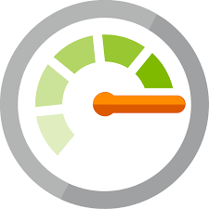
Azure Monitor
Azure Monitor maximise la disponibilité et les performances des applications en fournissant une solution complète pour la collecte, l'analyse et l'action sur la télémétrie à partir d'environnements cloud et sur site.
Dès que vous créez un abonnement Azure et que vous commencez à ajouter des ressources, Azure Monitor commence à collecter des données :
  Journaux d'activité. lorsque les ressources sont créées ou modifiées.
  Les mesures. Montrez comment la ressource fonctionne et les ressources qu'elle consomme.
Vous pouvez étendre les données que vous collectez en activant diagnostics sous les paramètres de ressources, et en ajoutant un agent pour calculer les ressources.
Notes:
What data does Azure Monitor collect?
Azure Monitor can collect data from a variety of sources. Azure Monitor collects data from the following tiers, this is not a full list:
Application monitoring data: Data about the performance and functionality of the code you have written, regardless of its platform.
Azure resource monitoring data: Data about the operation of an Azure resource.
Azure subscription monitoring data: Data about the operation and management of an Azure subscription, as well as data about the health and operation of Azure itself.
Diagnostic settings
As soon as you create an Azure subscription and start adding resources such as virtual machines and web apps, Azure Monitor starts collecting data.
Activity Logs record when resources are created or modified.
Metrics tell you how the resource is performing and the resources that it's consuming.
You can extend the data you're collecting into the actual operation of the resources by enabling diagnostics and adding an agent to compute resources.
Note: You can read more about Azure Monitor the page https://azure.microsoft.com/en-us/services/monitor/

Slide 32

Azure Service health
Azure Service Health est une suite d'expériences qui fournissent des conseils et un soutien personnalisés lorsque des problèmes avec les services Azure surviennent. Il peut vous avertir, vous aider à comprendre l'impact des problèmes, et vous tenir au courant que le problème est résolu.
Azure Service Health est composé de :
  Statut Azure. Fournit une vue globale de l'état de santé des services Azure.
  Service Health. Un tableau de bord personnalisable qui suit l'état des services Azure dans les régions où vous les utilisez.
  Azure Resource Health : diagnostiquez et obtenez du support lorsqu'un problème de service Azure affecte vos ressources.
Notes:
Together, these experiences provide you with a comprehensive view into the health of Azure, at the granularity that is most relevant to you.
Note: You can read more about Azure Service Health on the https://azure.microsoft.com/en-us/services/monitor/ webpage

Slide 33
Suivi des applications et services
La surveillance des données n'est utile que si elle peut améliorer votre visibilité sur les opérations de votre environnement informatique. Azure Monitor s'intègre à d'autres services Azure pour fournir des capacités de surveillance robustes.
Vous pouvez classer la surveillance en quatre catégories :
  Analyser. Utilisez Azure Monitor pour les conteneurs et les machines virtuelles, et Azure Application Insights pour les applications.
  Répondre. Répondre de manière proactive aux conditions critiques identifiées dans les données qu'il recueille à l'aide d'alertes Azure ou à mise à l’echelle automatique à l'aide des mesures Azure Monitor.
  Visualisez : Visualisez des éléments tels que des graphiques et des tableaux, ou Power BI.
  Intégrer : Intégrer Azure Monitor à d'autres systèmes et créer des solutions personnalisées.
Notes:
Analyze
Application Insights. This service monitors the availability, performance, and usage of your web applications whether they're hosted in the cloud or on-premises.
Azure Monitor for containers. This service is designed to monitor the performance of container workloads that are deployed to managed Kubernetes clusters hosted on Azure Kubernetes Service (AKS).
Azure Monitor for VMs. This service monitors your Azure VMs at scale by analyzing the performance and health of your Windows and Linux VMs, including their different processes and interconnected dependencies on other resources and external processes.
Integrating any and all of these monitoring services with Azure Service Health can add value.
Respond
In addition to allowing you to interactively analyze monitoring data, an effective monitoring solution must also be able to proactively respond to critical conditions identified in the data that it collects. This might be sending a text or email to an administrator responsible for investigating an issue, or launching an automated process that attempts to correct an error condition.
Alerts. Alerts in Azure Monitor proactively notify you of critical conditions, and potentially can attempt to take corrective action.
Autoscale. Autoscale ensures you have the right amount of resources running to manage the load on your application.
Visualize
Visualizations, such as charts and tables, are effective tools for summarizing monitoring data and presenting it to different audiences. Other tools you may use to visualize data in particular scenarios may include:
Dashboards
Views
Power BI
Integrate
You'll often need to integrate Azure Monitor with other systems, and build custom solutions that use your monitoring data. Other Azure services work with Azure Monitor to provide this integration.

Slide 34
Leçon 07 : Normes de confidentialité, de conformité et de protection des données dans Azure

Slide 35
Conditions et exigences de conformité
Microsoft fournit l'ensemble le plus complet d'offres de conformité (y compris les certifications et les attestations) de tout fournisseur de services cloud. Voici quelques offres de conformité :
CJIS (Criminal Justice Information Services ) | HIPAA (Health Insurance Portability and Accountability Act)
CSA STAR Certification | ISO/IEC 27018
General Data Protection Regulation (GDPR) | National Institute of Standards and Technology (NIST)
Vous pouvez consulter toutes les offres de conformité Microsoft à Microsoft Compliance Center - Compliance Offerings.
Notes:
Should discuss the questions below with students. When selecting a cloud provider to host your solutions, you should understand how that provider can help you comply with regulations and standards. Some questions to ask about a potential provider include:
How compliant is the cloud provider when it comes to handling sensitive data?
How compliant are the services offered by the cloud provider?
How can I deploy my own cloud-based solutions to scenarios that have accreditation or compliance requirements?
Microsoft invests heavily in the development of robust and innovative compliance processes.
Should go to the URL on the slide and briefly scroll through the compliance offerings.

Slide 36
Déclaration de confidentialité Microsoft
Explique quelles données personnelles Microsoft traite, comment Microsoft les traite, et à quelles fins.
S'applique aux interactions que Microsoft a avec les utilisateurs et les produits Microsoft tels que les services Microsoft, les sites Web, les applications, les logiciels, les serveurs et les appareils.
Est destiné à fournir l'ouverture et l'honnêteté sur la façon dont Microsoft traite les données personnelles dans ses produits et services.
Pour plus d'informations, consultez la déclaration de confidentialité à Microsoft Privacy Statement.

Slide 37
Trust Center
Trust Center est un site Web contenant des informations et des détails sur la façon dont Microsoft implémente et prend en charge la sécurité, la confidentialité, la conformité et la transparence dans tous les produits et services cloud.
Le site du Trust Center fournit :
  Informations approfondies sur la sécurité, la confidentialité, les offres de conformité, les politiques, les fonctionnalités et les pratiques sur les produits cloud Microsoft.
  Ressources recommandées sous la forme d'une liste organisée des ressources les plus applicables et largement utilisées pour chaque sujet.
  Informations spécifiques aux rôles organisationnels clés, y compris les gestionnaires d'entreprise, les administrateurs ou les équipes de sécurité des données, les agents d'évaluation des risques et de la protection de la vie privée, et les équipes de conformité juridique.
Notes:
You may want to show students the Trust Center
For more information, visit the https://www.microsoft.com/en-us/trustcenter webpage.

Slide 38
Service Trust Portal
Le Service Trust Portal (STP) est le site public de Microsoft pour la publication de rapports d'audit et d'autres informations liées à la conformité liées aux services cloud de Microsoft. Il accueille également le service Compliance Manager.
STP est une fonctionnalité complémentaire au Trust Center, et vous permet de :
  Accédez aux rapports d'audit sur les services cloud Microsoft sur une seule page.
  Guide de conformité d'accès pour vous aider à comprendre comment utiliser les fonctionnalités de service cloud Microsoft pour gérer la conformité avec les différentes réglementations.
  Accédez à des documents de confiance pour vous aider à comprendre comment les services cloud Microsoft aident à protéger vos données.
Notes:
Accessing the STP
To access some STP materials, you must sign in as an authenticated user with your Microsoft cloud services account (either an Azure AD organization account or a Microsoft account), and then review and accept the Microsoft Non-Disclosure Agreement for Compliance Materials.
Existing customers can access the STP at the https://servicetrust.microsoft.com/ https://servicetrust.microsoft.com/webpage, with one of the following online subscriptions (trial or paid):
Office 365
Dynamics 365
Azure

Slide 39
Compliance Manager
Compliance Manager est une évaluation des risques basée sur les workflows dans le STP qui vous permet de suivre, d'attribuer et de vérifier les activités de conformité réglementaire de votre organisation
Il fournit des détails liés aux services professionnels Microsoft et aux services cloud Microsoft tels que Microsoft Office 365, Microsoft Dynamics 365 et Azure.
Compliance Manager fournit les fonctionnalités suivantes :
  Vous permet d'attribuer, de suivre et d'enregistrer les activités liées à la conformité et à l'évaluation.
  Fournit un score de conformité pour vous aider à suivre vos progrès et à prioriser la vérification.
  Fournit un référentiel sécurisé dans lequel télécharger et gérer des preuves et d'autres artefacts liés aux activités de conformité.
Notes:
Compliance Manager provides the following features:
Enables you to assign, track, and record compliance and assessment-related activities, which can help your organization cross team barriers to achieve your organization's compliance goals.
Provides a Compliance Score to help you track your progress and prioritize auditing controls that will help reduce your organization's exposure to risk.
Provides a secure repository in which to upload and manage evidence and other artifacts related to compliance activities.
Produces richly detailed reports in Microsoft Excel that document the compliance activities performed by Microsoft and your organization, which can be provided to auditors, regulators, and other compliance stakeholders.
Compliance Manager provides ongoing risk assessments with a risk-based scores reference displayed in a dashboard view for regulations and standards.
As part of the risk assessment, Compliance Manager also provides recommended actions you can take to improve your regulatory compliance.
IMPORTANT NOTE: Compliance Manager is a dashboard that provides a summary of your data protection and compliance stature, and recommendations to improve data protection and compliance. The Customer Actions provided in Compliance Manager are recommendations only; it is up to each organization to evaluate the effectiveness of these recommendations in their respective regulatory environment prior to implementation. Recommendations found in Compliance Manager should not be interpreted as a guarantee of compliance.

Slide 40
Azure Government services
Microsoft Azure Government répond aux besoins de sécurité et de conformité des agences fédérales américaines, des gouvernements des États et des collectivités locales et de leurs fournisseurs de solutions.
Gouvernement Azure:
  Est une instance distincte du service Microsoft Azure.
  Offre un isolement physique par rapport aux déploiements non gouvernementaux américains et fournit du personnel américain contrôlé.
  Manipule les données qui sont soumises à certaines réglementations et exigences gouvernementales, telles que FedRAMP, NIST 800.171 (DIB), ITAR, IRS 1075, DoD L4 et CJIS.
Notes:
You can read more about Azure Government on the https://azure.microsoft.com/en-us/global-infrastructure/government/ webpage.

Slide 41
Azure Germany services
Microsoft Azure Allemagne s'appuie sur les principes de confiance de Microsoft en matière de cloud, de sécurité, de confidentialité, de conformité et de transparence. Il apporte l’hébergement de données en transit et stockées en Allemagne, et la réplication des données à travers les datacenters allemands pour la continuité des activités.
Les données clients des deux centres de données sont gérées sous le contrôle d'un syndic de données, T-Systems International. Ce syndic est une société allemande indépendante et une filiale de Deutsche Telekom.
Toute personne qui a besoin de données pour résider en Allemagne peut utiliser ce service.
Notes:
You may want to show Students the Microsoft Azure Germany home page, the link is provided below
https://azure.microsoft.com/en-us/global-infrastructure/germany/
You can read more about Microsoft Azure Germany on the https://azure.microsoft.com/en-us/global-infrastructure/germany/ webpage.

Slide 42
Azure China 21Vianet
Microsoft Azure par 21Vianet (Azure China 21Vianet) est un ensemble physiquement séparé de services cloud situés en Chine.
En tant que premier fournisseur public étranger de services cloud offert en Chine en conformité avec la réglementation gouvernementale, Azure China 21Vianet assure une sécurité de classe mondiale comme il est discuté dans le sujet du Trust Center, et comme l'exigent les réglementations chinoises pour tous les systèmes et applications construites sur son architecture.
Notes:
According to the China Telecommunication Regulation (in Chinese), providers of cloud services (IaaS and PaaS) must have value-added telecom permits. Only locally-registered companies with less than 50-percent foreign investment qualify for these permits. To comply with this regulation, the Azure service in China is operated by 21Vianet, based on the technologies licensed from Microsoft.
You can read more about Azure China on the https://docs.microsoft.com/en-us/azure/china/ webpage.

Slide 43
Lesson 08: Module 3 Révision

Slide 44
Module 3 révision
Il y a eu une attaque contre votre site Web public. Les ressources de l'application ont été débordées et sont tombées, et sont maintenant inaccessibles aux utilisateurs. Quel service utiliser pour prévenir ce type d'attaque ?
Azure AD est capable de fournir quels services ?
Où pouvez-vous obtenir des détails sur les règles Microsoft de données personnelles, comment Microsoft les traite, et à quelles fins?
Notes:
Question 1: Answer:
DDoS protection is the correct answer, because it will help prevent DDoS attacks
Azure Firewall is incorrect. It will helps control access to your network, but may not prevent DDoS attacks.
Network security group is incorrect, because while it will help protect access to your virtual network, it may not prevent a DDoS attack.
Application Gateway is incorrect. While it will help make an application available and help protect it, and it also has a built in web application firewall, it may not prevent DDoS-style attacks.
Question 2: Answer:
Authentication
SSO
Application management
B2B
B2B identity services
B2C identity services
Device management – this is not listed in the slide but is also part of its capabilities
Question 3: Answer:
Microsoft Privacy Statement is the correct answer. You can read the entire Microsoft Privacy Statement at https://privacy.microsoft.com/en-us/privacystatement
Compliance Manager enables you to track, assign, and verify your organization's regulatory compliance activities related to Microsoft professional services and Microsoft cloud services.
Azure Service Health will provide you with a global view of the health of your Azure services.
Azure Government is a separate instance of the Microsoft Azure service that addresses the security and compliance needs of United States federal agencies, state and local governments, and their solution providers.

